Slide 1

e v o l u a
BIOlogia e ECONOMIA
Biologia e ECONOMIA
BIOlogia e ECONOMIA
BIOECONOMIA
E V O L U A

Slide 2
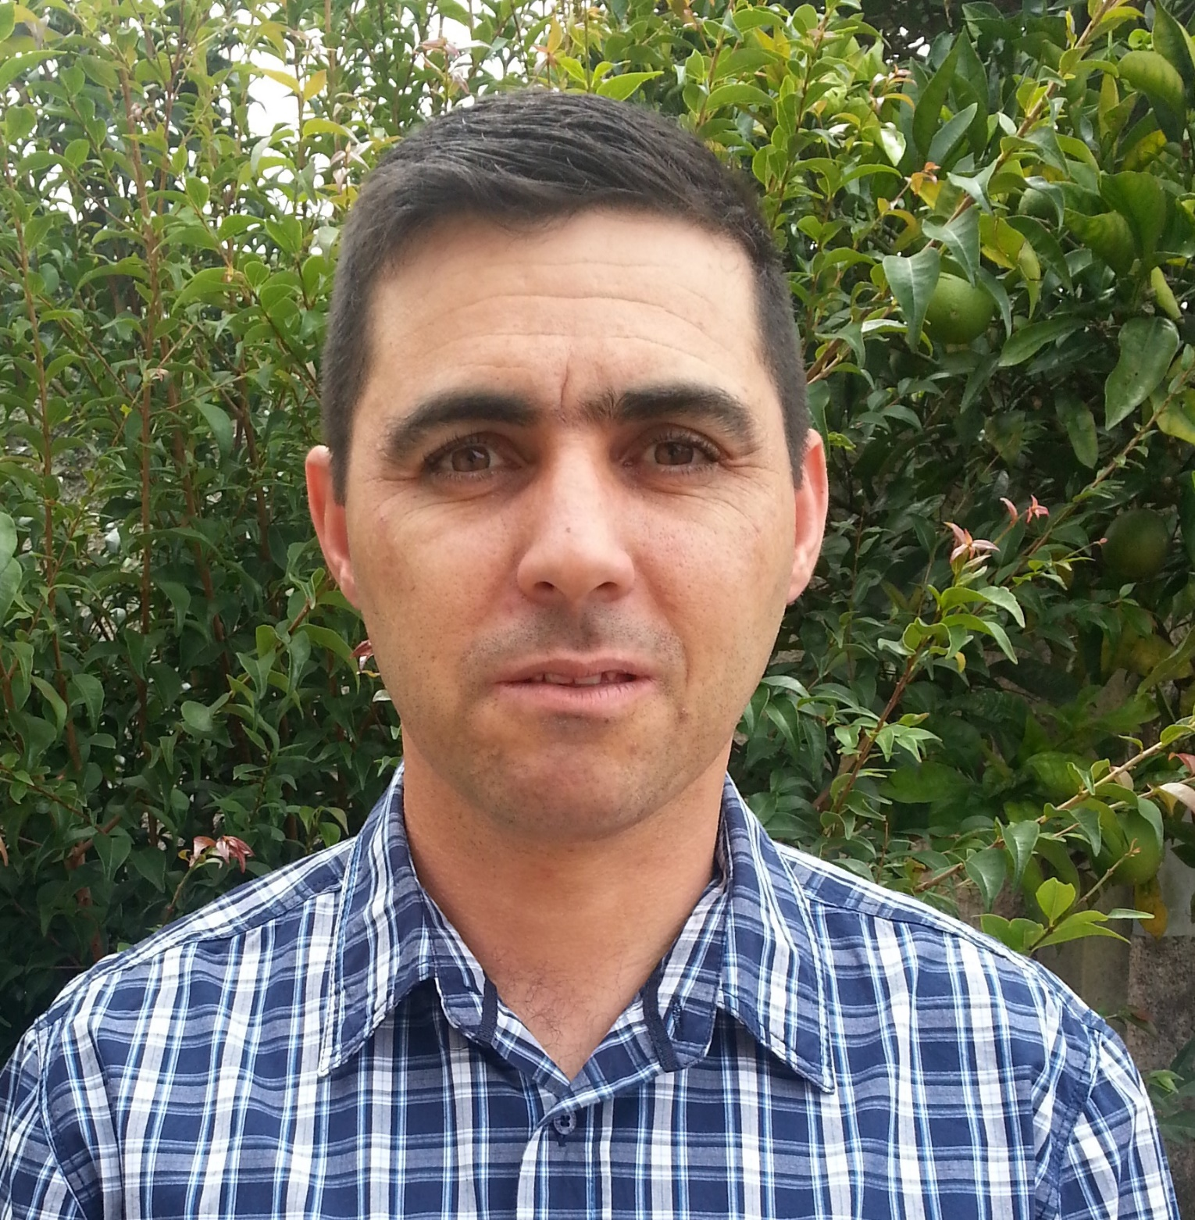
E V O L U A E V O L U A E V O L U A E V O L U A E V O L U A E V O L U A E V O L
Junior Garcia
Professor e Pesquisador
Atuação em Economia Aplicada, integrada a dimensão ambiental (Economia Ecológica).
Universidade Federal do Paraná (UFPR)
Grupo de Estudos em MacroEconomia Ecológica (GEMAECO)
E V O L U A

Slide 3
BIOlogia e ECONOMIA
BIOLOGIA E ECONOMIA
BIOLOGIA E ECONOMIA
A Biologia e a Economia estão estreitamente relacionadas.
A Economia deve ser vista a partir de uma perspectiva biológica.
O profissional em Ciências Biológicas deveria obter conhecimentos básicos sobre a Economia.
TEMA DO MÓDULO
E V O L U A

Slide 4
ECONOMIA
Duas definições:
  Economia como campo do conhecimento.
    Ciência Social preocupada com a produção, distribuição e consumo de bens e serviços.
  Economia como sistema econômico.
    Conjunto de atividades interrelacionadas de produção (alocação) e consumo (benefícios) de bens e serviços necessários para a sobrevivência da sociedade.
TEMA DO MÓDULO
E V O L U A
Notes:
É o estudo da alocação de recursos entre fins alternativos e concorrentes, e da distribuição dos benefícios resultantes na sociedade.
É o estudo de como as pessoas interagem entre si, e com o meio ambiente, para produzir seus meios de sobrevivência (Core-econ, 2020).

Slide 5
BIOLOGIA
Ciência que estuda a vida e os organismos vivos, sua estrutura, crescimento, funcionamento, reprodução, origem, evolução, distribuição, bem como suas relações com o ambiente e entre si.
TEMA DO MÓDULO
E V O L U A

Slide 6
BIOLOGIA
Áreas de estudo:
  Biofísica
  Bioquímica
  Botânica
  Ecologia
  Evolução
  Fisiologia
TEMA DO MÓDULO
E V O L U A

Slide 7
ECONOMIA E BIOLOGIA
Áreas de estudo relacionadas:
  Pensamento fisiocrata
  Economia Evolucionista (inovação)
  Economia Ambiental (Neoclássica)
  Economia Ecológica
  Bioeconomia
  Economia Circular
  Economia Agrícola
  Economia Verde
TEMA DO MÓDULO
E V O L U A

Slide 8
ECONOMIA ambiental
  Disciplina da Economia Neoclássica dedicada ao estudo do uso ótimo dos recursos naturais e da geração ótima de resíduos (poluição) pelo sistema econômico.
TEMA DO MÓDULO
E V O L U A

Slide 9
ECONOMIA ambiental
  Economia dos Recursos Naturais
    Economia dos Recursos Naturais Renováveis
    Economia dos Recursos Naturais Não-renováveis
  Economia da Poluição
TEMA DO MÓDULO
E V O L U A

Slide 10
ECONOMIA ecológica
Abordagem crítica à Economia Ambiental, que parte da visão analítica de que a Economia é um subsistema aberto sustentado pelo subsistema natural.
TEMA DO MÓDULO
E V O L U A

Slide 11
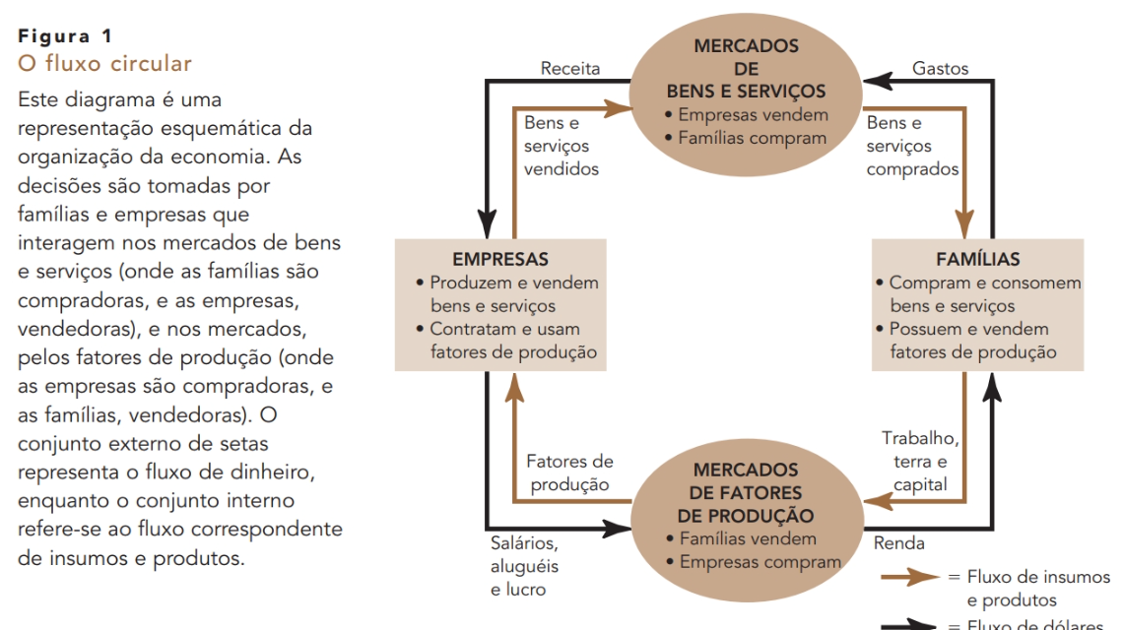
Sistema ECONôMIco convencional
Onde estão os recursos naturais e a poluição?
TEMA DO MÓDULO
Fonte: Mankiw, 2020.
E V O L U A

Slide 12
Sistema ECONôMIco a partir da economia ambiental
Recursos Naturais
Ambiente Natural: Bens e Serviços Ambientais
Sistema Econômico:
Produção e Consumo
TEMA DO MÓDULO
Resíduos e Dejetos
Paisagem Natural
E V O L U A

Slide 13
Subsistema socioECONôMIco-ecológico aberto
Energia solar
Calor
Subsistema Natural
TEMA DO MÓDULO
Recursos Naturais (matéria-prima)
Sociedade (pessoas)
Serviços Socioculturais
Economia¹
(Produção e Consumo)
Resíduos (assimilação)
Suporte para vida (humana)
¹ Entendida como subsistema econômico. Os mercados são apenas um subconjunto da Economia.
E V O L U A

Slide 14
ECONOMIA ecológica
  Reconhece os limites impostos pelo meio ambiente ao crescimento econômico.
  Pluralista e Holística
  Transdisciplinar
  Não-mecanicista
TEMA DO MÓDULO
E V O L U A

Slide 15
bioECONOMIA
Nicholas Georgescu-Roegen
Associada aos pressupostos mais gerais da Economia Ecológica.
  Reconhece a dependência do sistema econômico do sistema natural e a limitação dos recursos naturais.
TEMA DO MÓDULO
E V O L U A

Slide 16
bioECONOMIA
Busca promover o desenvolvimento e a adoção de tecnologias baseadas em recursos biológicos, que priorizem a minimização dos impactos ambientais dos sistemas de produção e consumo e a melhoria da qualidade de vida.
Pode ser considerada como uma proposta para operacionalização do desenvolvimento sustentável.
Abordagem intensiva em tecnologia e dependente do desenvolvimento técnico-científico.
TEMA DO MÓDULO
E V O L U A

Slide 17
bioECONOMIA
Áreas possíveis de atuação:
  Biotecnologia
  Genômica
  Biologia sintética
  Bioinformática
  Química de renováveis
  Nanotecnologia
  Bioenergia
  Bioprodutos (bioplásticos, biopesticidas etc.)
TEMA DO MÓDULO
E V O L U A
Notes:
A bioeconomia envolve também a produção de plásticos biodegradáveis, biopolímeros, biopesticidas, pigmentos, alimentos funcionais e biofortificados até medicamentos, fragrâncias e cosméticos.
https://www.embrapa.br/tema-bioeconomia/sobre-o-tema

Slide 18

bioECONOMIA
“A bioeconomia surge como resultado de uma revolução de inovações na área das Ciências Biológicas” (CNI, 2013).
TEMA DO MÓDULO
E V O L U A
Notes:
A bioeconomia envolve também a produção de plásticos biodegradáveis, biopolímeros, biopesticidas, pigmentos, alimentos funcionais e biofortificados até medicamentos, fragrâncias e cosméticos.
https://www.embrapa.br/tema-bioeconomia/sobre-o-tema

Slide 19
ECONOMIA circular
Um modelo econômico reorganizado a partir da coordenação dos sistemas de produção e de consumo em circuitos fechados.
A ideia central é “imitar” os processos naturais nos sistemas produtivos, buscando a redução, reutilização, recuperação e reciclagem de matérias e energia.
Em resumo, promover o uso mais eficiente dos recursos produtivos a partir da substituição da economia linear.
TEMA DO MÓDULO
E V O L U A
Notes:
https://eco.nomia.pt/pt/economia-circular/estratégias

Slide 20
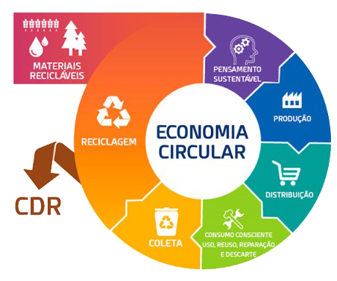
ECONOMIA circular
TEMA DO MÓDULO
Centro de Destinação de Resíduos
Fonte: https://www.gruposalmeron.com.br/sustentabilidade/
E V O L U A

Slide 21
ECONOMIA verde
Foi uma iniciativa do Programa das Nações Unidas para o Meio Ambiente (PNUMA) – UNEP em inglês, apresentada em 2008.
Definição:
  Economia que resulta em melhoria do bem-estar da humanidade e igualdade social, ao mesmo tempo em que reduz os riscos ambientais e a escassez ecológica.
  Envolve a baixa emissão, eficiência no uso dos recursos naturais e a inclusão social.
TEMA DO MÓDULO
E V O L U A
Notes:
https://www.oeco.org.br/dicionario-ambiental/28986-o-que-e-a-economia-verde/
https://www.ecycle.com.br/4539-economia-verde.html

Slide 22
Desenvolvimento sustentável
Proposta apresentada em 1992, na Eco-92, aos chefe de Estado como alternativa ao modelo econômico convencional.
Publicada em 1987, Relatório Brundtland, “Nosso Futuro Comum”.
  Comissão Mundial sobre o Meio Ambiente e Desenvolvimento
TEMA DO MÓDULO
E V O L U A
Notes:
https://www.ecycle.com.br/6173-desenvolvimento-sustentavel.html

Slide 23
Desenvolvimento sustentável
Definição:
  É o desenvolvimento capaz de suprir as necessidades da geração atual, sem comprometer a capacidade de atender as necessidades das futuras gerações.
TEMA DO MÓDULO
E V O L U A

Slide 24
Desenvolvimento sustentável
Economia Circular
Bioeconomia
Ecodesenvolvimento
Sustentabilidade
Sociedade sustentável
Economia de Baixo Carbono
Economia Sustentável
Economia Inclusiva
Economia Solidária
Economia Verde
TEMA DO MÓDULO
E V O L U A
Notes:
Assim, estas têm sido algumas das respostas apresentadas para enfrentar os desafios postos pelo Paradigma do Desenvolvimento Sustentável.

Slide 25

Empreendedorismo
Clique na imagem para fazer o download do livro.
Biostartups
Biotecnologia
Bioinsumos
Bioprodutos
Biossensores
Bioquímicos
Bioenergia
Bioagricultura
Biofármacos
TEMA DO MÓDULO
E V O L U A

Slide 26
Empreendedorismo
Clique na imagem para fazer o download do livro.
TEMA DO MÓDULO
E V O L U A

Slide 27
Empreendedorismo
Esta nova realidade precisa do pesquisador-empreendedor-inovador, da formação de grupos científicos multidisciplinares capazes de se relacionar com a Economia.
Existem inúmeras oportunidades para o profissional em Ciências Biológicas neste novo contexto, com elevada agregação de valor.
Contudo, a pesquisa, a inovação e a transdisciplinaridade são elementos centrais para aproveitar estar oportunidades.
TEMA DO MÓDULO
E V O L U A

Slide 28

Sugestão de leitura
Clique na imagem para fazer o download do livro.
TEMA DO MÓDULO
E V O L U A

Slide 29

Sugestão de leitura
TEMA DO MÓDULO
E V O L U A

Slide 30

Obrigado
Obrigado
Obrigado
Obrigado
Junior Garcia
jrgarcia@ufpr.br
www.gemaeco.wordpress.com
www.nesde.ufpr.br
www.ecoeco.org.br

